Slide 1
Projekt Vpeljava naprednih registrov pogodb
Predstavitev projekta
Mitja Medvešček - MJU in Tina Šinkovec – UJP, 4.10.2022

Slide 2
Splošno o projektu
Projekt je bil financiran iz projektne sheme CEF (Connecting Europe Facility) Telecom.
V okviru projekta je bil nadgrajen Register pogodb Ministrstva za javno upravo, v katerem naročniki na Portalu javnih naročil objavljajo sklenjene pogodbe (kot tudi dodatke k pogodbam) v postopkih javnih naročil ter pri Upravi Republike Slovenije za javna plačila vzpostavljen nov Portal UJP JN Plačila. Portal UJP JN Plačila je namenjen poročanju o izvršenih plačilih iz naslova pogodb v postopkih javnih naročil.
Namen projekta je povečati transparentnost pri javnem naročanju.

Slide 3
Register pogodb
Portal javnih naročil (www.enarocanje.si) je spletni informacijski portal Ministrstva za javno upravo, ki ga upravlja Uradni list d.o.o.
Po Zakonu o dostopu do informacij javnega značaja je potrebno pogodbe, sklenjene na podlagi uspešno izvedenih postopkov javnega naročanja, kot tudi pogodbe na podlagi postopka, ki ga urejajo zakoni, ki urejajo koncesije ali javno-zasebna partnerstva, objaviti na portalu javnih naročil.
Na portalu javnih naročil je potrebno objaviti tudi vse eventuelne dodatke k pogodbam.

Slide 4
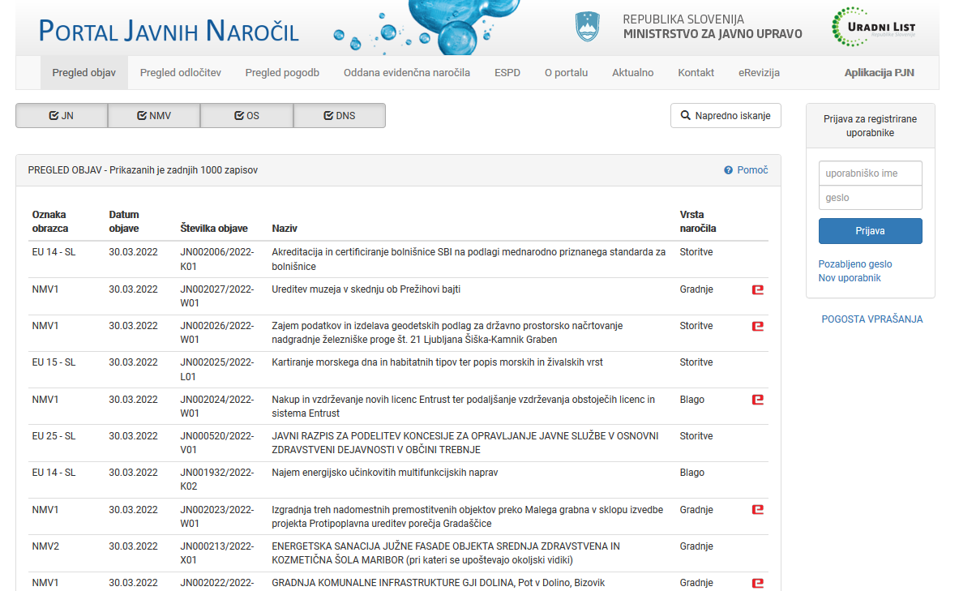
Register pogodb

Slide 5
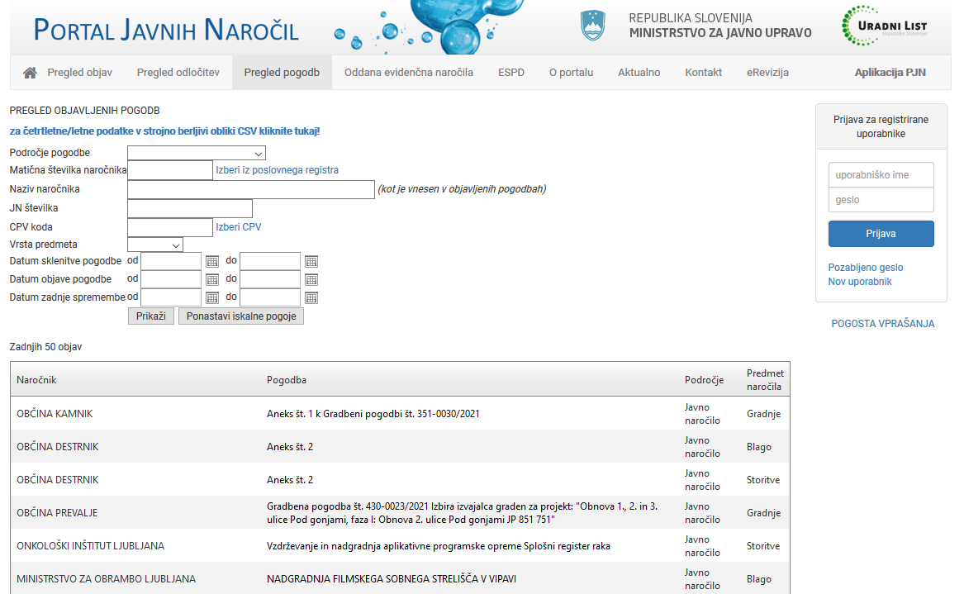
Register pogodb

Slide 6
Register pogodb - nadgradnja
Na portalu javnih naročil (www.enarocanje.si) se objava pogodb, objavljenih na podlagi uspešno izvedenih postopkov javnega naročanja, nadgradi z možnostjo prikaza plačil. Vsaka objava pogodbe iz javnega naročanja se prenese na portal UJP JN plačila, prek katerega naročniki mesečno poročajo o plačilih za obdobje trajanje pogodbe + 3 mesece.
Obdobje pogodba + 3 mesecev za poročanje je nastavljeno zato, ker plačila izvajalcem po pogodbi lahko zapadejo še po preteku pogodbe.
Pravico objave pogodbe (aneksa, sprememb pogodbe, sprememb aneksa) ima uporabnik portala s pravico objave na vsaj eni izmed skupin naročnika.
Pravilnik o spremembah in dopolnitvah Pravilnika o objavah pogodb s področja javnega naročanja, koncesij in javno-zasebnih partnerstev, sprejet 11.4.2022, določa, da obveznost poročanja o plačilih, nastane za pogodbe, sklenjene od 1.1.2023 naprej.

Slide 7
Register pogodb - nadgradnja
USPEŠNO IZVEDEN POSTOPEK JAVNEGA NAROČANJA
META PODATKI POGODBE SE PRENESEJO NA PORTAL UJP JN PLAČILA
OBJAVLJENA POGODBA
V ČASU TRAJANJA POGODBE NAROČNIKI MESEČNO VNAŠAJO PLAČILA
PODATKI O PLAČILIH SE PRENAŠAJO NAZAJ NA PORTAL JAVNIH NAROČIL IN SE VEŽEJO NA SPECIFIČNO POGODBO

Slide 8
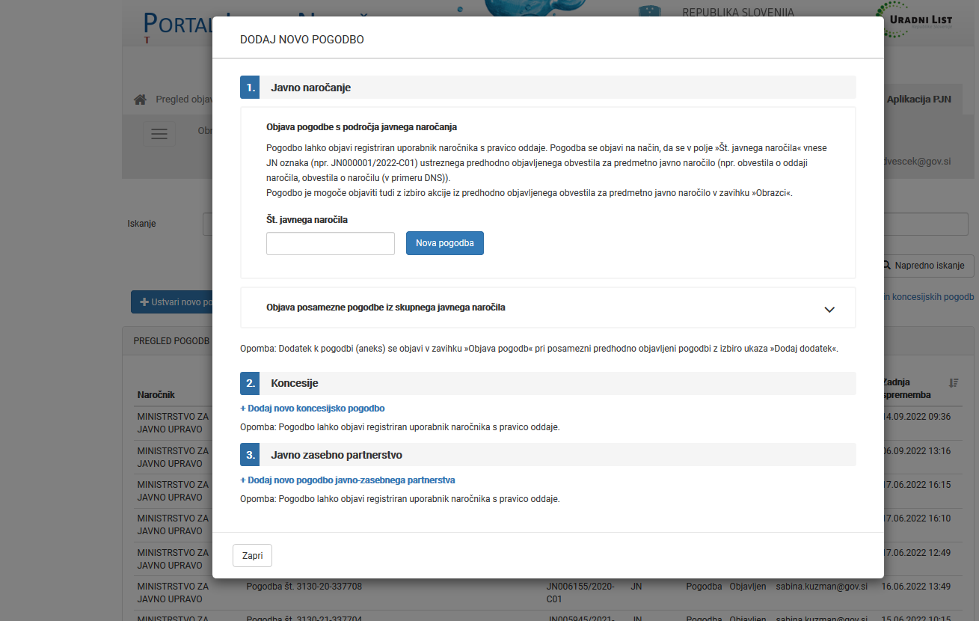
Register pogodb - nadgradnja

Slide 9
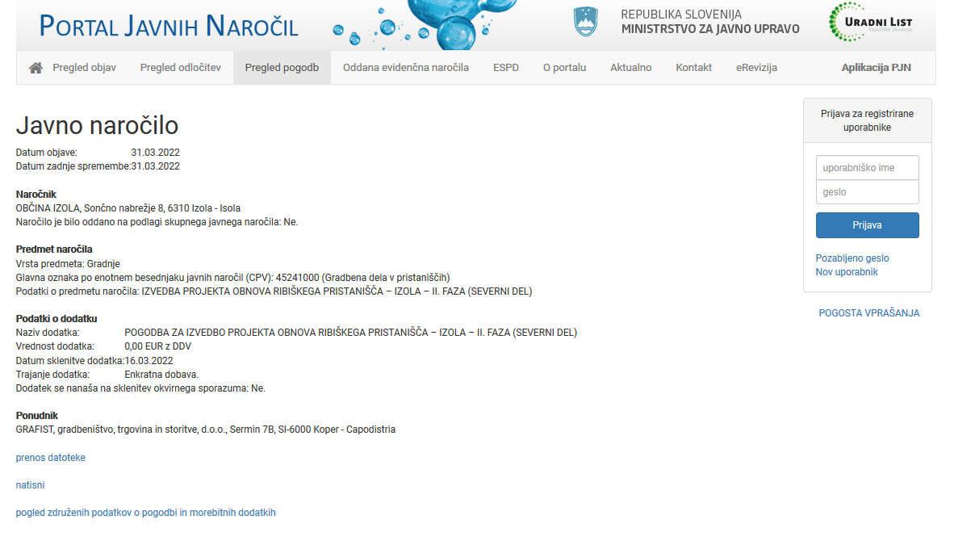
Register pogodb - nadgradnja

Slide 10
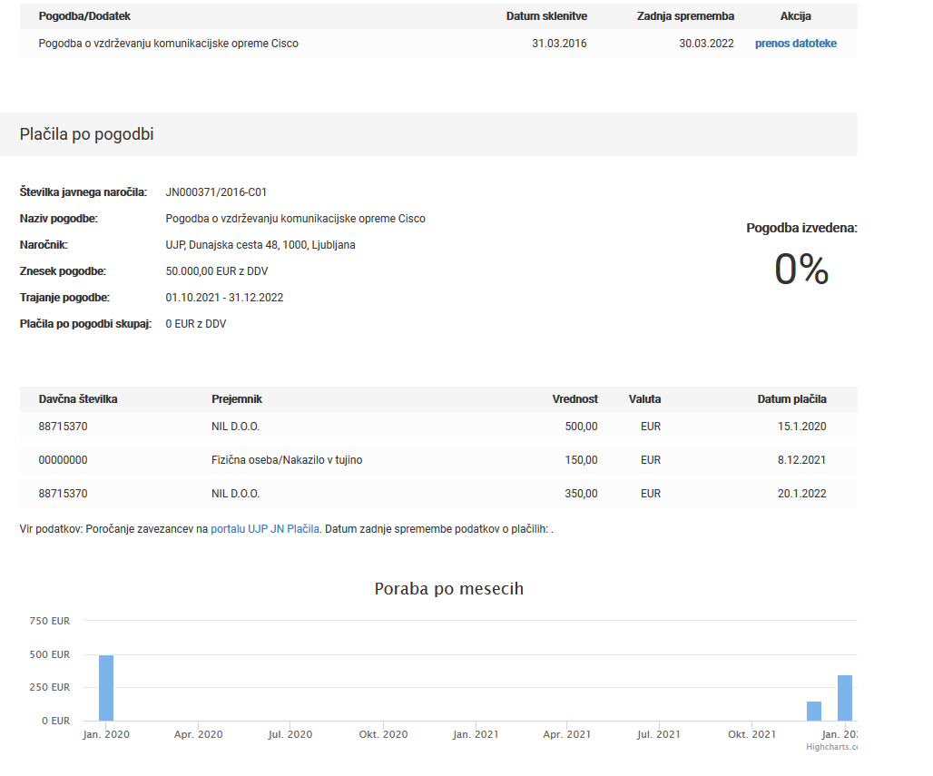
Register pogodb - nadgradnja

Slide 11
Splošno – portal UJP JN Plačila
Skrbnik portala je Uprava Republike Slovenije za javna plačila (UJP).
namenjen je zavezancem za javno naročanje za pošiljanje mesečnih poročil o realiziranih plačilih iz naslova pogodb sklenjenih v postopkih javnih naročil.
deluje 24 ur x 7 dni, njegova uporaba je brezplačna.
Način pošiljanja poročil:
ročni vnos in pošiljanje podatkov o realiziranih plačilih,
pošiljanje že pripravljenih podatkov o realiziranih plačilih prek vmesnika B2B.

Slide 12
Splošno – portal UJP JN Plačila
Objavljeni so pogoji poslovanja, navodila za uporabo, dokumentacija vmesnika B2B, pravilnik, vsebinska in tehnična pomoč, dostop do portala UJP JN Plačila in TEST UJP JN Plačila. Poročanje o izvršenih plačilih iz naslova pogodb s področja javnega naročanja prek portala UJP JN Plačila | GOV.SI

Slide 13
Obveznost poročanja
Pravilnik o spremembah in dopolnitvah Pravilnika o objavah pogodb s področja javnega naročanja, koncesij in javno-zasebnih partnerstev (Ur. list RS, št. 53/2022):
2. člen
»(8) Po objavi informacij iz drugega odstavka tega člena zavezanec mesečno sporoča javno dostopne informacije javnega značaja iz pogodbe o izvedbi javnega naročila, ki se nanašajo na plačilne transakcije iz naslova posameznih objavljenih pogodb, tako da do 18. v mesecu za predpretekli mesec sporoči identifikacijske podatke o prejemniku plačila (naziv, davčna številka, naslov: ulica, hišna številka, poštna številka, kraj) ter znesek in datum izvršenega plačila v dobro transakcijskega računa posameznega prejemnika plačila, razen če v posameznem mesecu ni bilo izvršenih plačil. Mesečno poročilo vsebuje tudi druge podatke iz drugega odstavka tega člena.
(9) Zavezanec mesečno poroča o plačilnih transakcijah iz prejšnjega odstavka prek za to namenjenega portala organa, pristojnega za javna plačila. Organ, pristojen za javna plačila, prejete podatke za namen javne objave in analitične ter druge obdelave posreduje ministrstvu, pristojnemu za javna naročila, ki jih javno objavi na portalu javnih naročil. Organ, pristojen za javna plačila, in ministrstvo, pristojno za javna naročila, medsebojno dogovorita način izmenjave podatkov.«.
4. člen (začetek uporabe)
Spremenjeni šesti odstavek ter nova osmi in deveti odstavek 3. člena pravilnika se začnejo uporabljati 1. januarja 2023, in sicer za pogodbe o izvedbi javnega naročila, sklenjene od 1. januarja 2023 dalje.

Slide 14
Portal UJP JN Plačila – priprava in pošiljanje mesečnih poročil o izvedenih plačilih
Mesečno poročilo vsebuje naslednje podatke:
davčna številka prejemnika plačila,
naziv prejemnika plačila,
datum plačila,
znesek plačila in
valuta plačila.
Poroča se vsa plačila, ki vplivajo na vrednost pogodbe (tudi negativna plačila npr. bremepisi) ter dejanske prejemnike plačil (tudi, če niso izvajalci izbrani v postopku javnega naročila).
Če je prejemnik plačila fizična oseba ali tuj subjekt se podatki o davčni številki in nazivu prejemnika plačila anonimizirajo:
davčna številka: 00000000,
naziv: Fizična oseba/Tuj subjekt.

Slide 15
Portal UJP JN Plačila – priprava in pošiljanje mesečnih poročil o izvedenih plačilih
Pošiljanje poročil do 18. dne v mesecu za predpretekli mesec.
Poročila, ki niso bila poslana v roku, je možno poslati naknadno.
V primeru napak možna stornacija ter priprava in pošiljanje novega poročila.

Slide 16
Portal UJP JN Plačila - dostop
Dostop in registracija:
prek uporabniškega imena in gesla ter kvalificiranega digitalnega potrdila enega izmed slovenskih izdajateljev;
prek sistema SI-PASS.
Ob prvi registraciji uporabnik vpiše tudi elektronski naslov, na katerega bo prejemal vsa obvestila iz portala (geslo za dostop, obveščanje o novem uporabniku, obveščanje o novem mesečnem poročanju).
Po uspešni registraciji uporabnik doda naročnika, v imenu katerega bo pošiljal mesečna poročila o realiziranih plačilih.
Testiranje izmenjave podatkov prek vmesnika B2B v testni verziji portala UJP JN Plačila. UJP/JN - Poročanje o plačilih iz javnega naročanja (gov.si)

Slide 17
Dogovora o izmenjavi podatkov
Med UJP in Ministrstvom za javno upravo o izmenjavi podatkov med portalom UJP JN Plačila in portalom javnih naročil:
Podatki pogodb objavljenih na portalu javnih naročil bodo preneseni v portal UJP JN Plačila.
Podatki mesečnih poročil o realiziranih plačilih iz naslova pogodb sklenjenih v postopkih javnih naročil oddani prek portala UJP JN Plačila bodo objavljeni na portalu javnih naročil.
Med UJP in Ministrstvom za finance o izmenjavi podatkov med portalom UJP JN Plačila in informacijskim sistemom MFERAC:
Ministrstvo za finance bo v okviru informacijskega sistema MFERAC pripravljalo in oddajalo mesečna poročila v imenu neposrednih uporabnikov državnega proračuna, ki so vključeni v informacijski sistem MFERAC.

